Slide 1
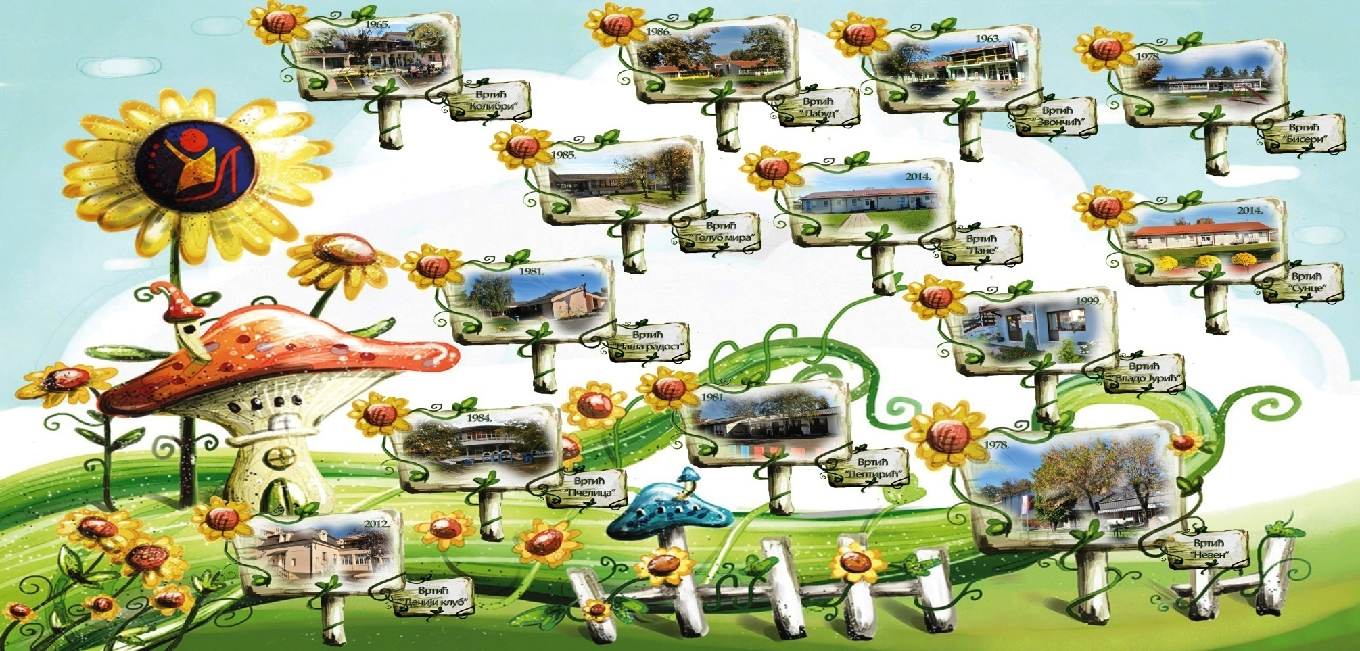
Вртић Невен
Електронски приказ дечје књиге
Вишња у вртићу

Slide 2
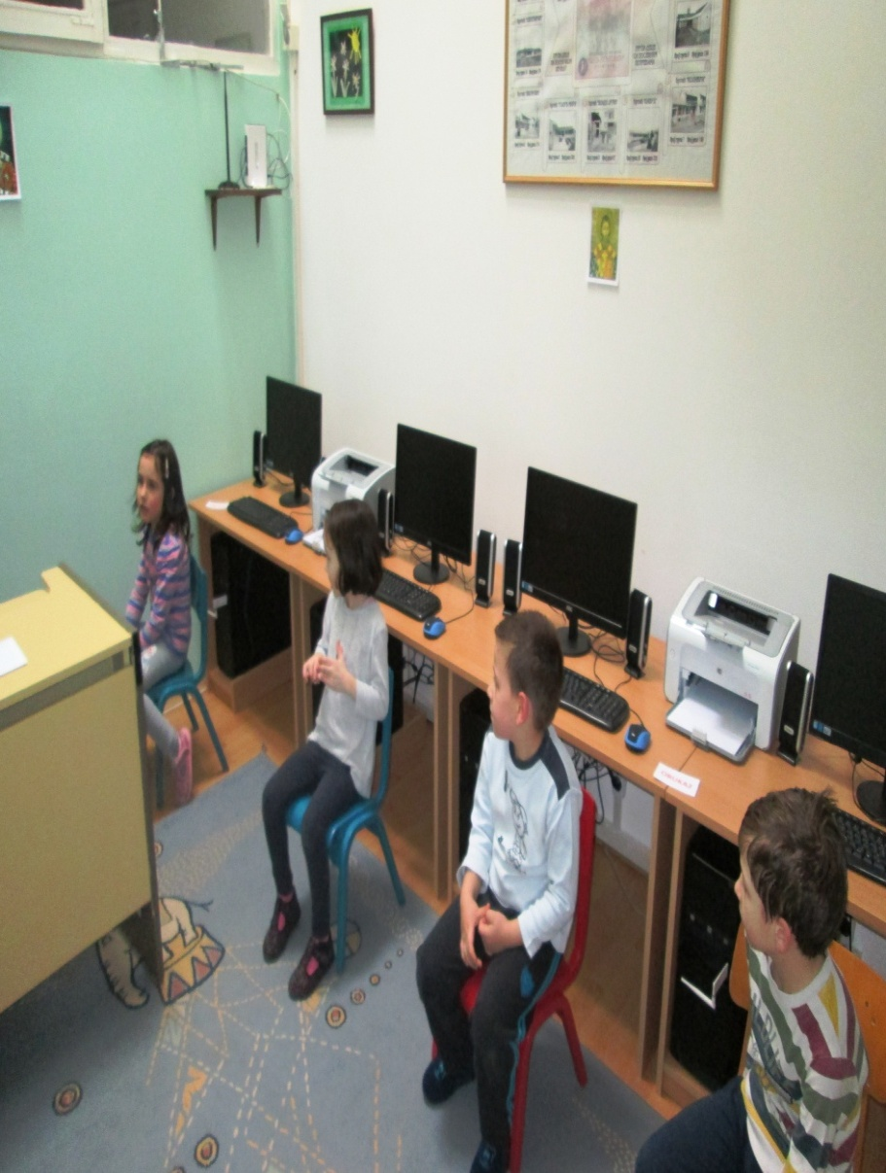
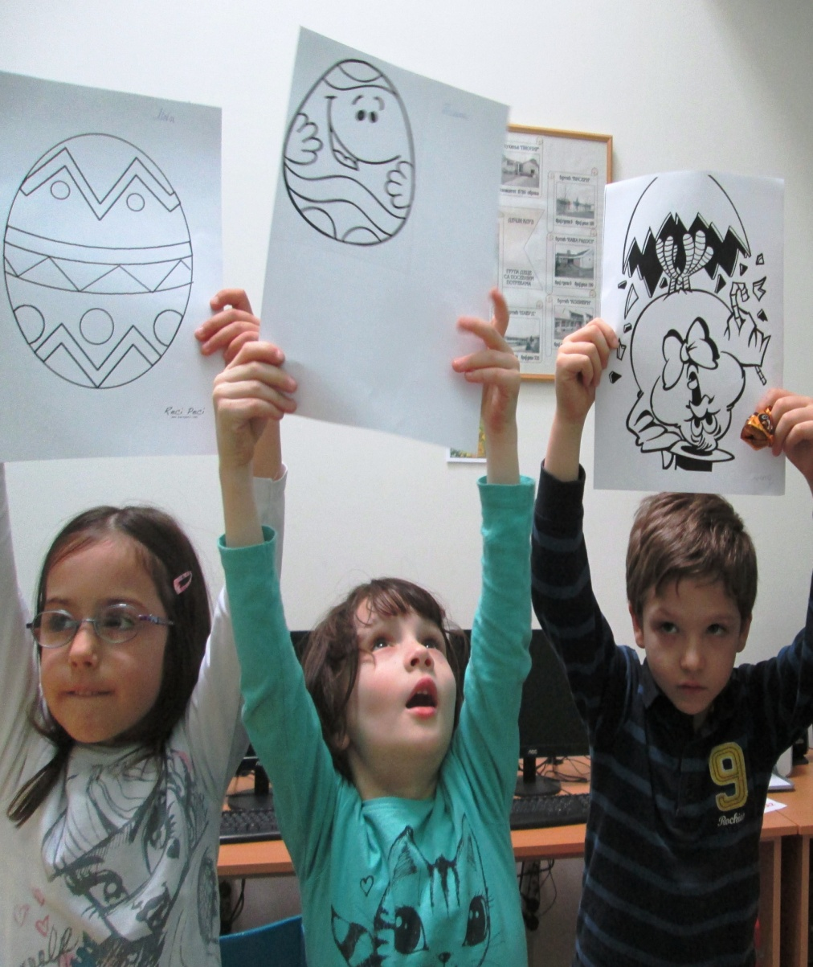
Наш почетак у рачунарској играоници –старија васпитна група цвет
М аргарета ,Калина ,Вања и Богдан

Slide 3
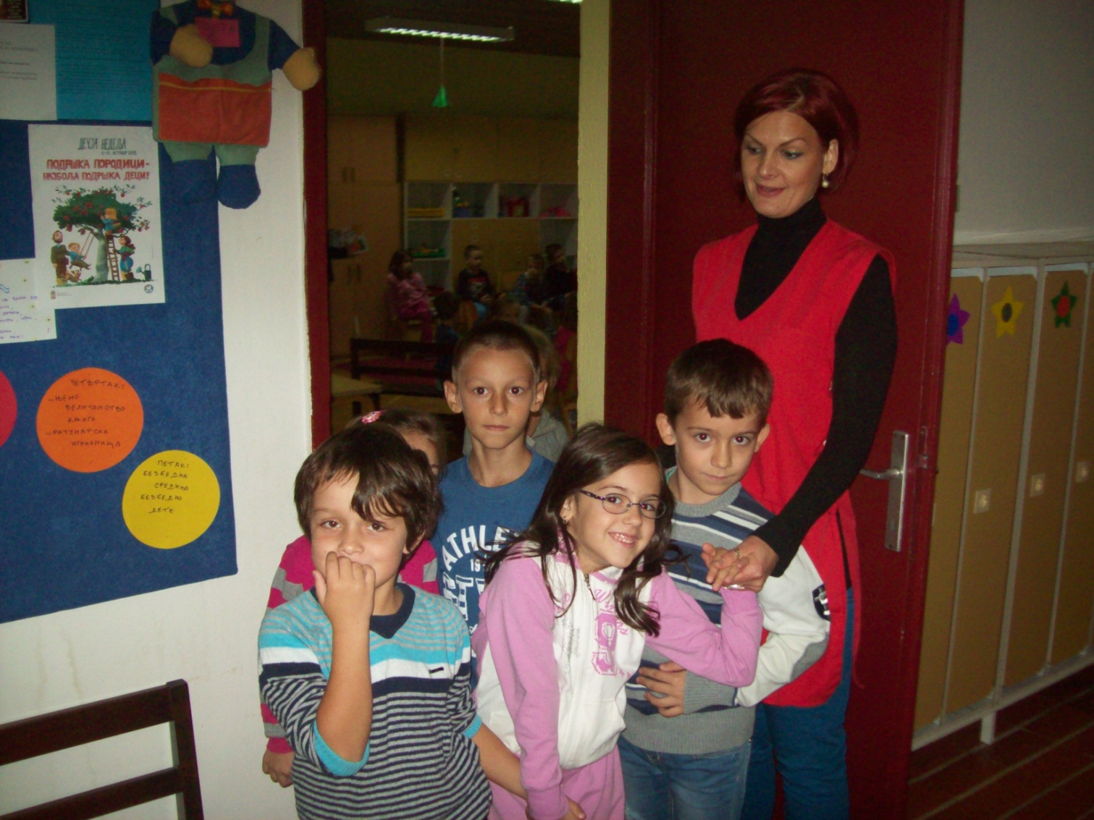
Припремна васпитна група ЦВЕТ
Вршњачко учење -Електронски приказ дечје књиге у рачунарској играоници (ПРВА ГРУПА )
Вишња у вртићу

Slide 4
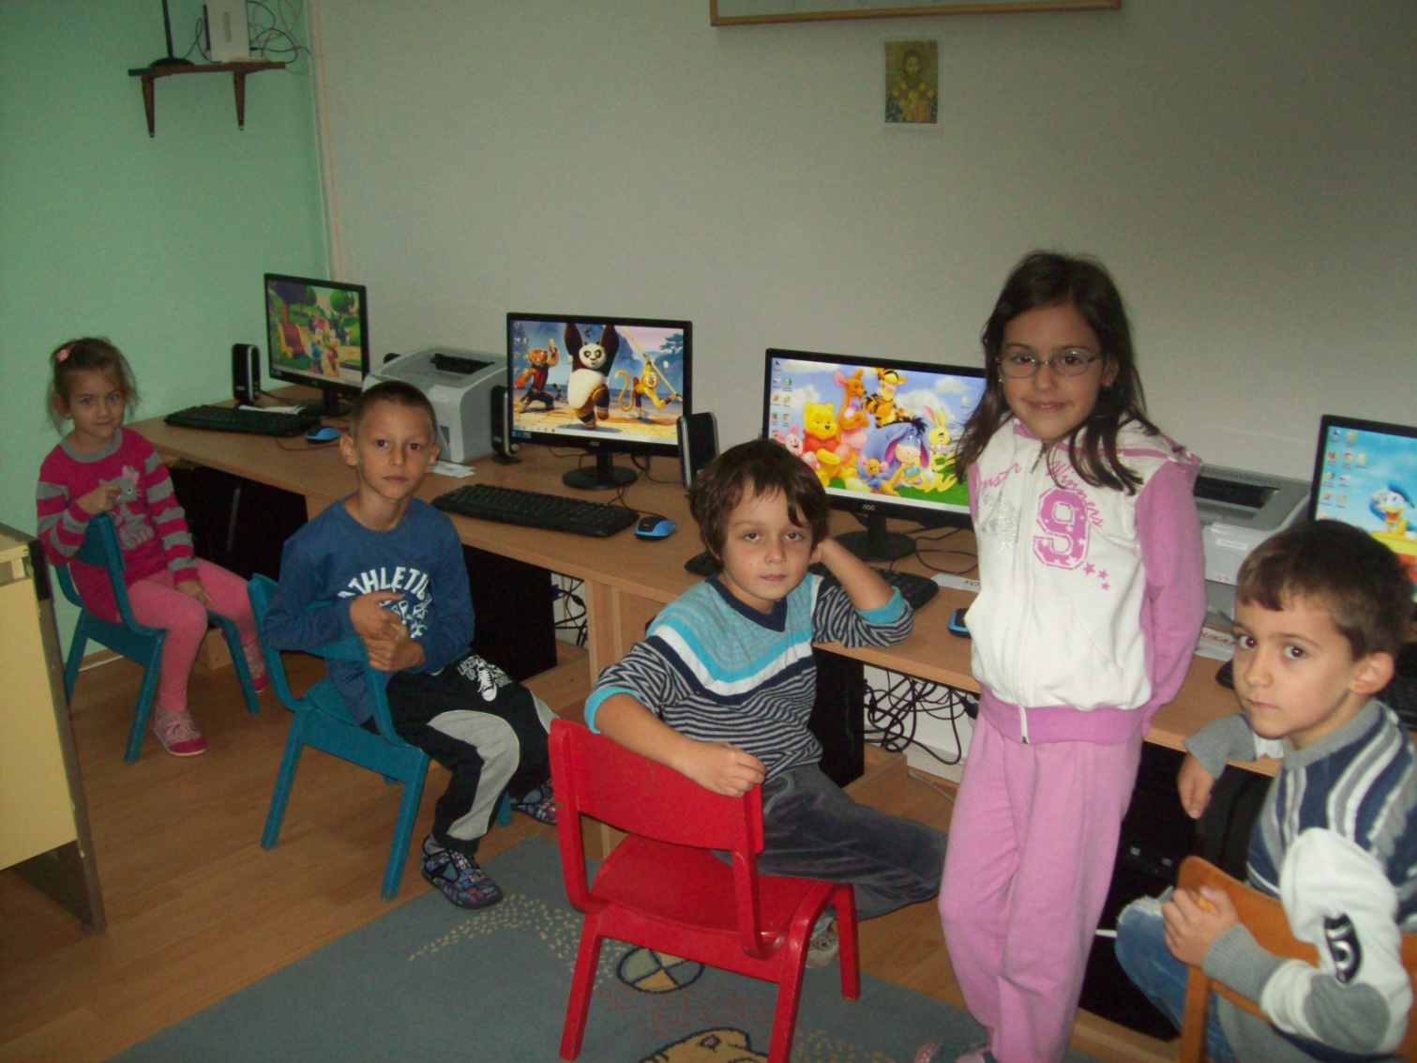
Магдалена као учитељица

Slide 5
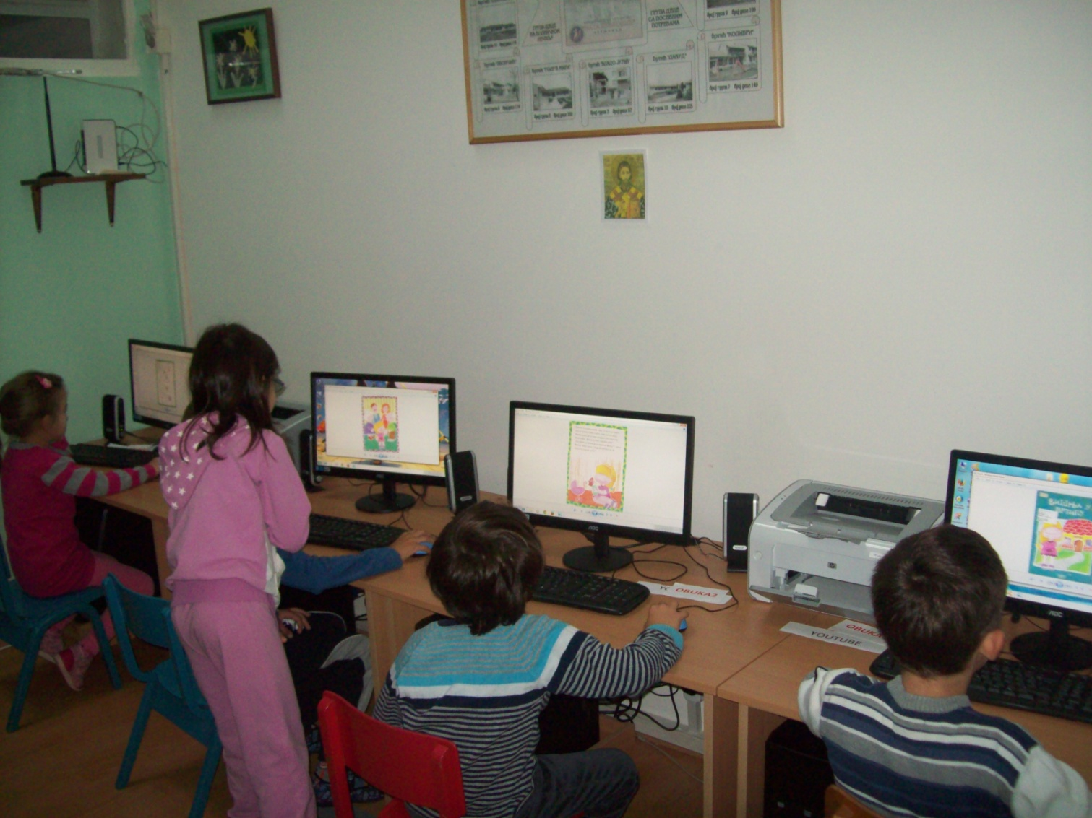

Slide 6
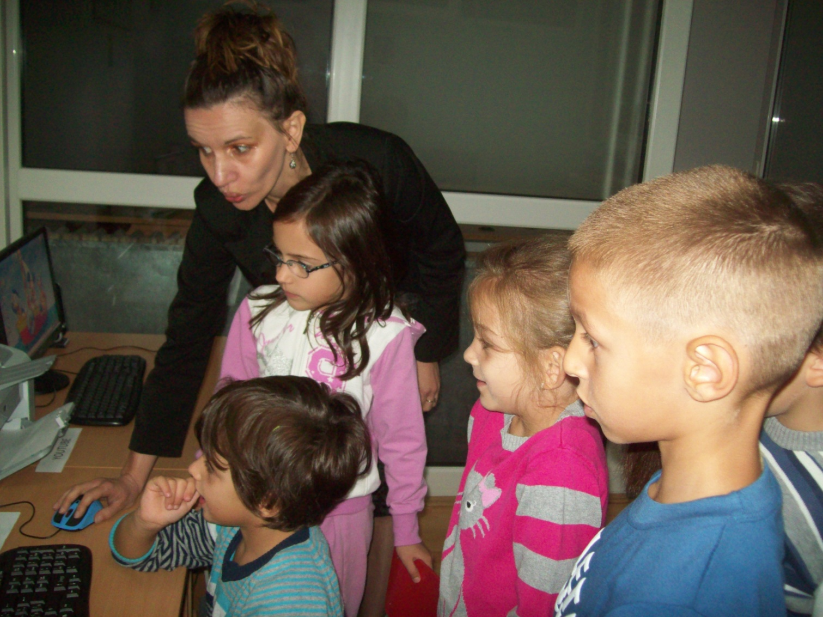
Помоћ и подршка је понекада потребна и учитељици

Slide 7
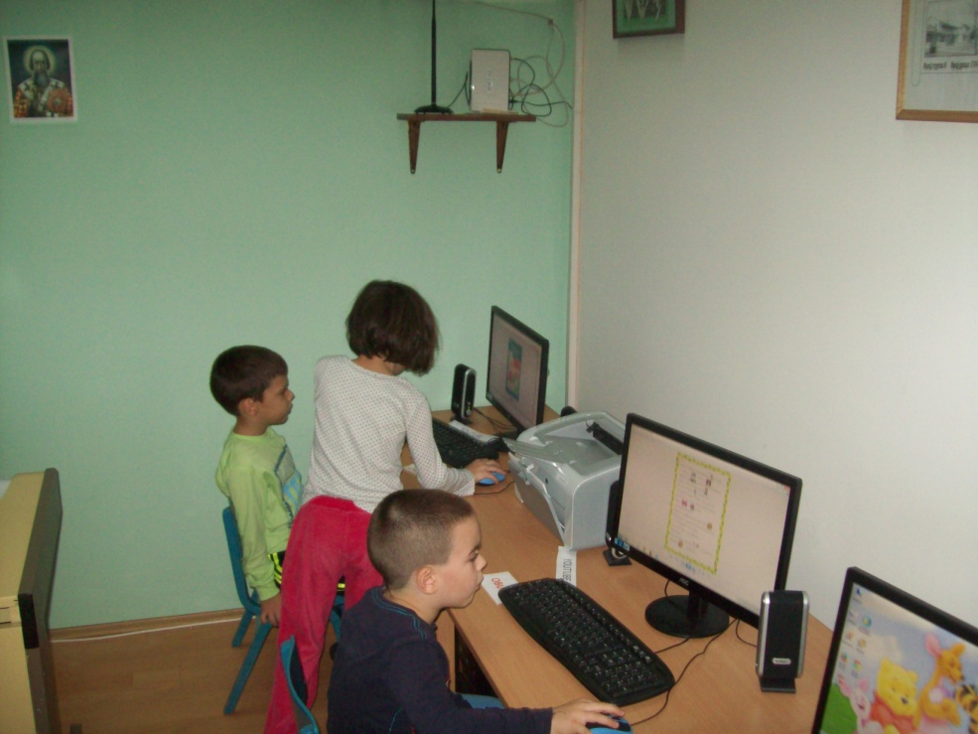
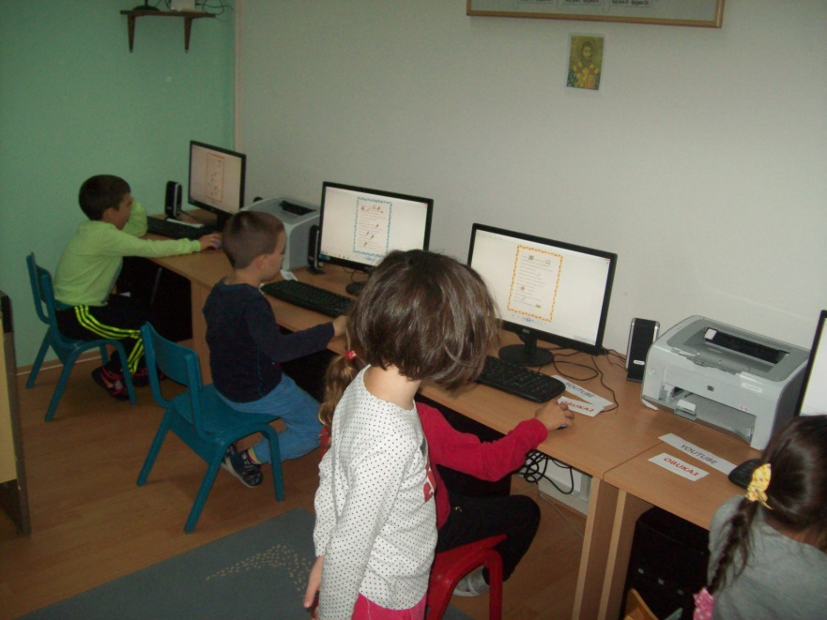
Калина као учитељица

Slide 8
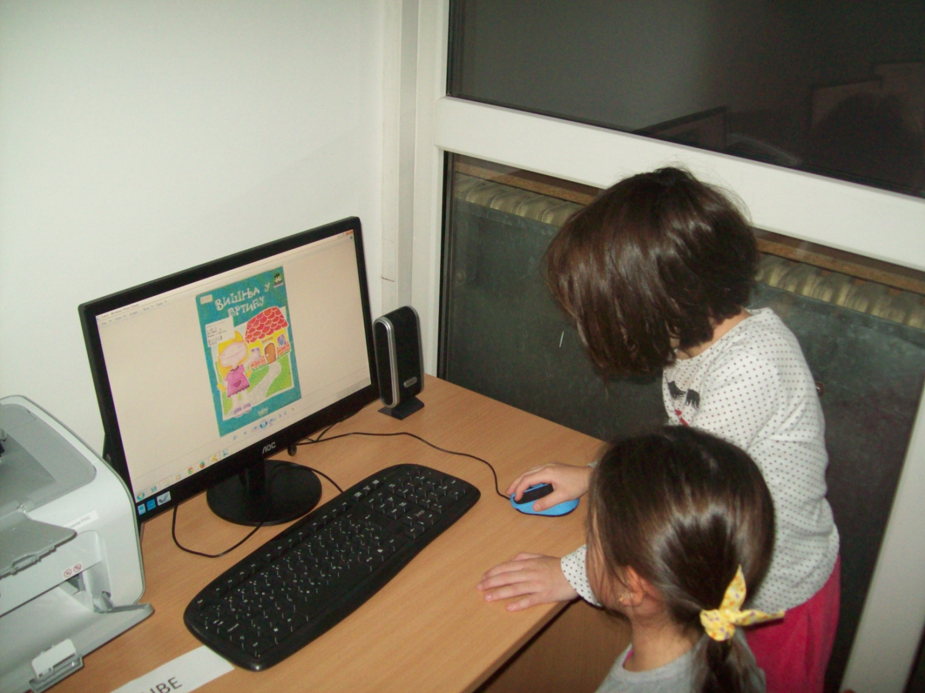
Ово је почетна страна књиге –уз малу помоћ идемо ка следећој ...

Slide 9
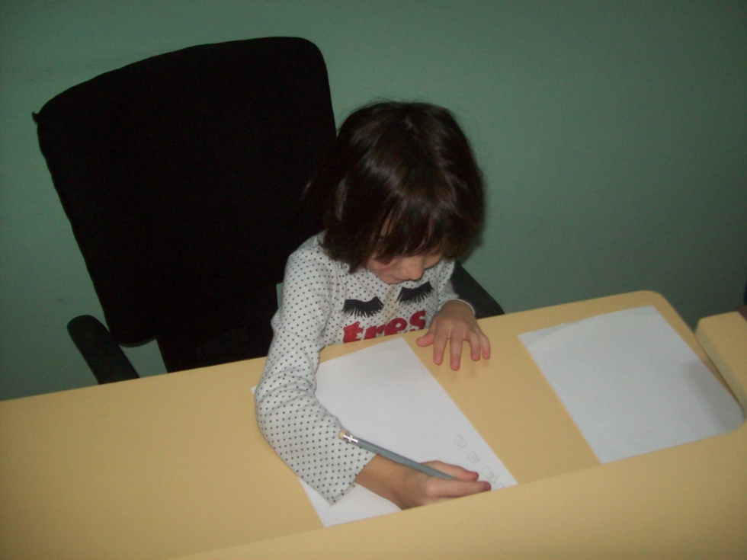
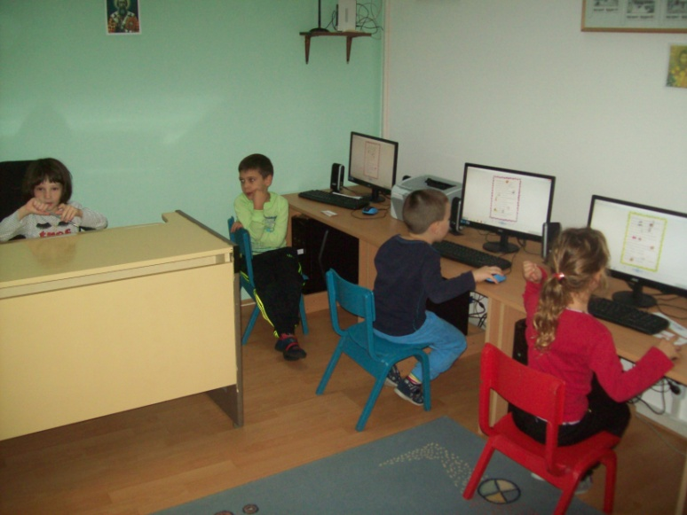
А онда је тражила папир и оловку да нацрта своје ђаке

Slide 10
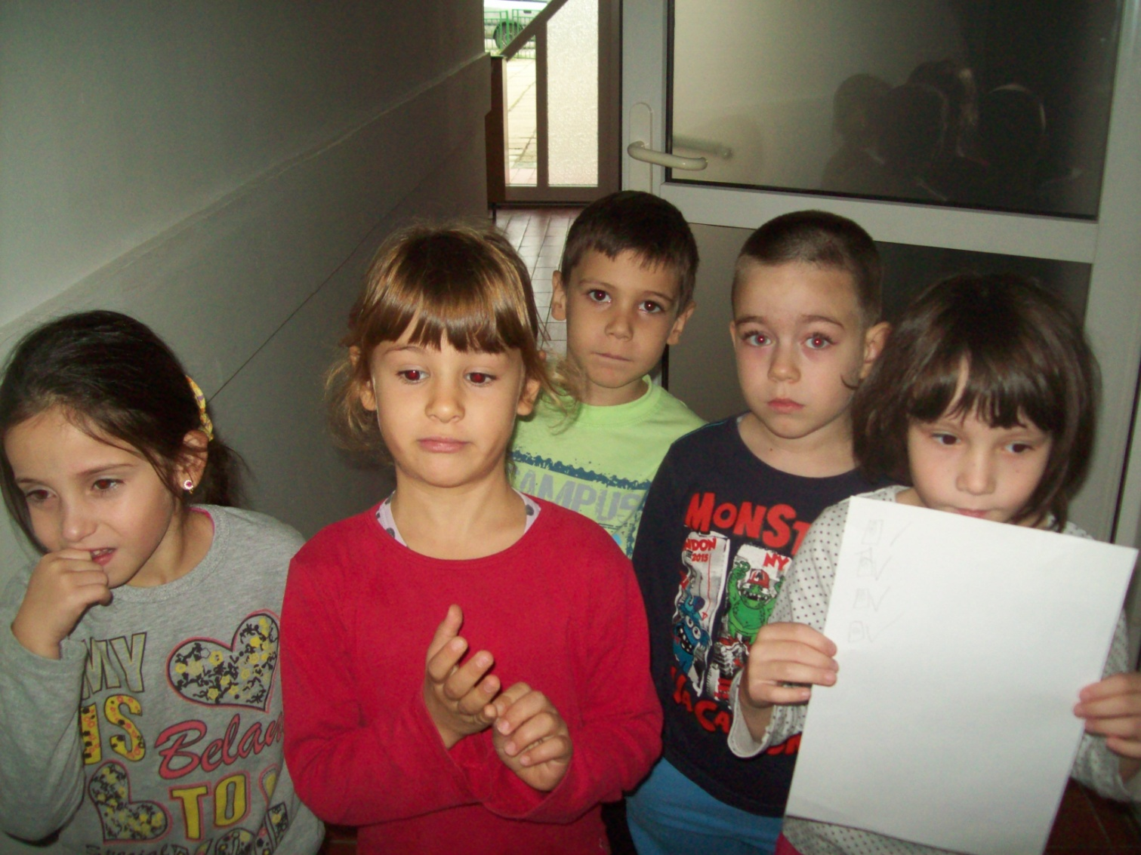
Завршили смо са прегледом књиге на рачунару и цртањем другара

Slide 11
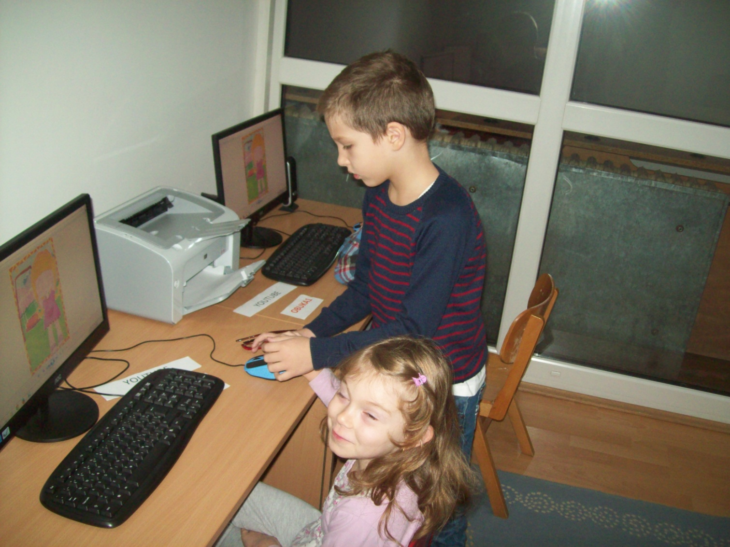
Вања као учитељ

Slide 12
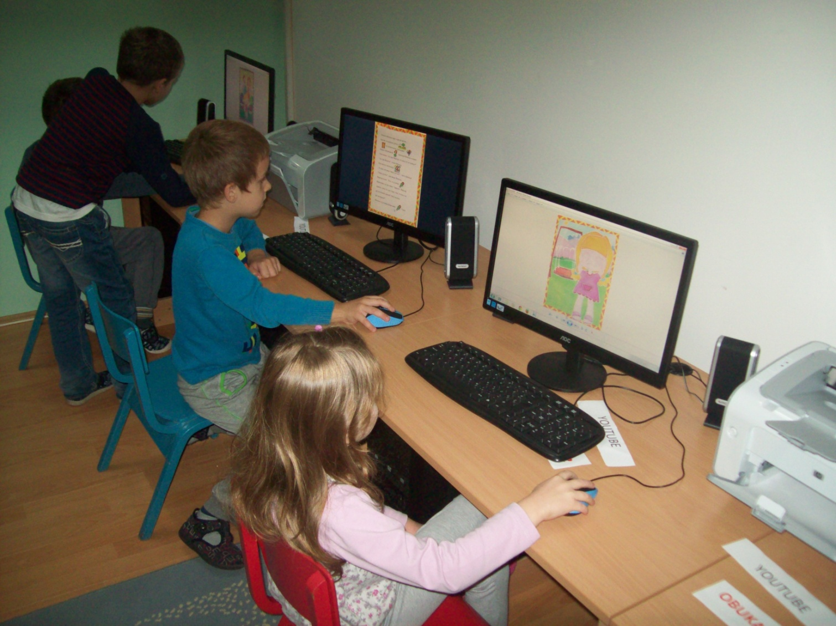
Само полако ово је прва страна књиге

Slide 13
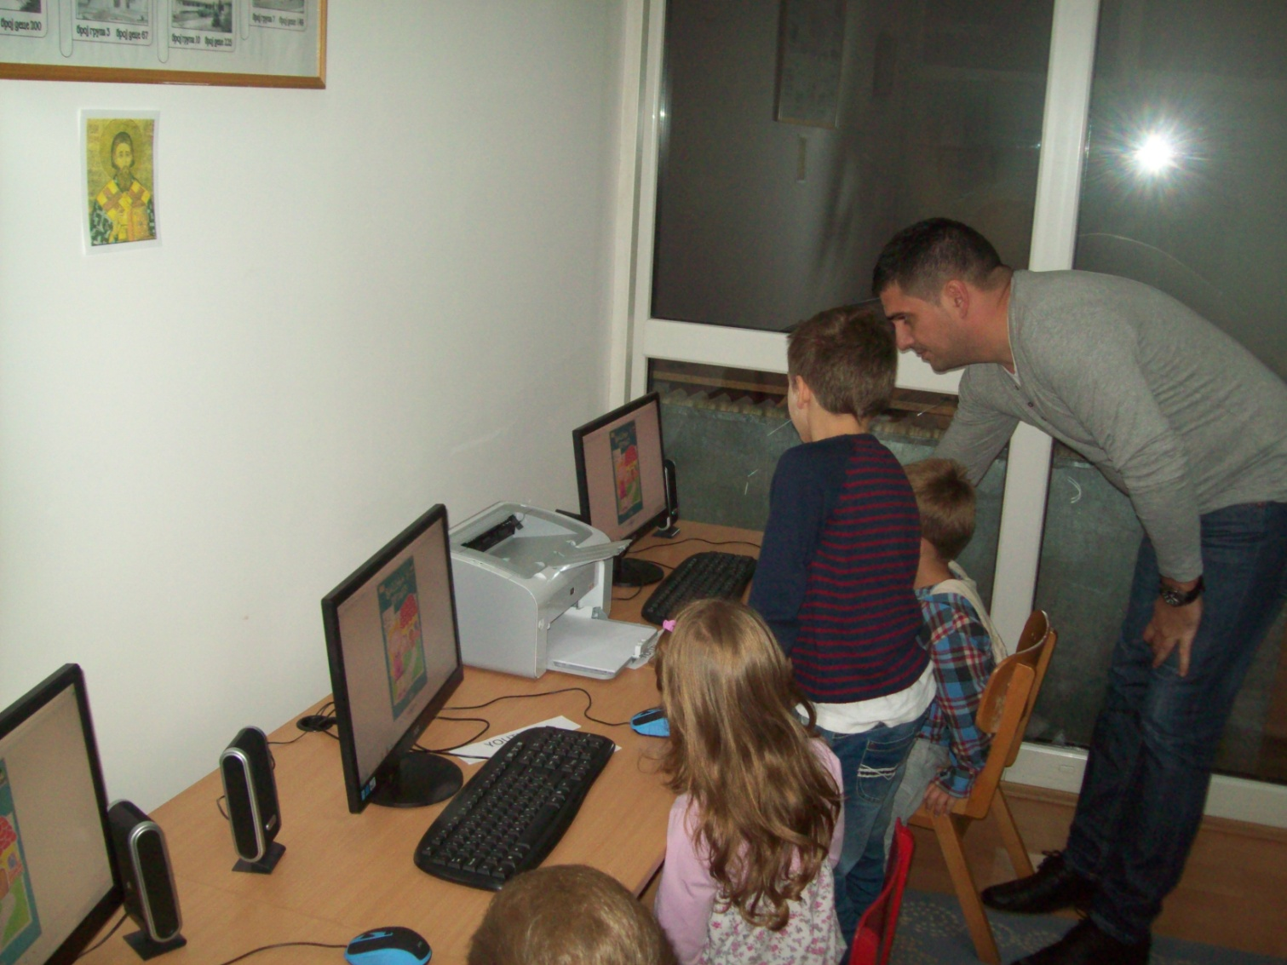
За штампање је вањи била потребна мала помоћ од његовог учитеља

Slide 14
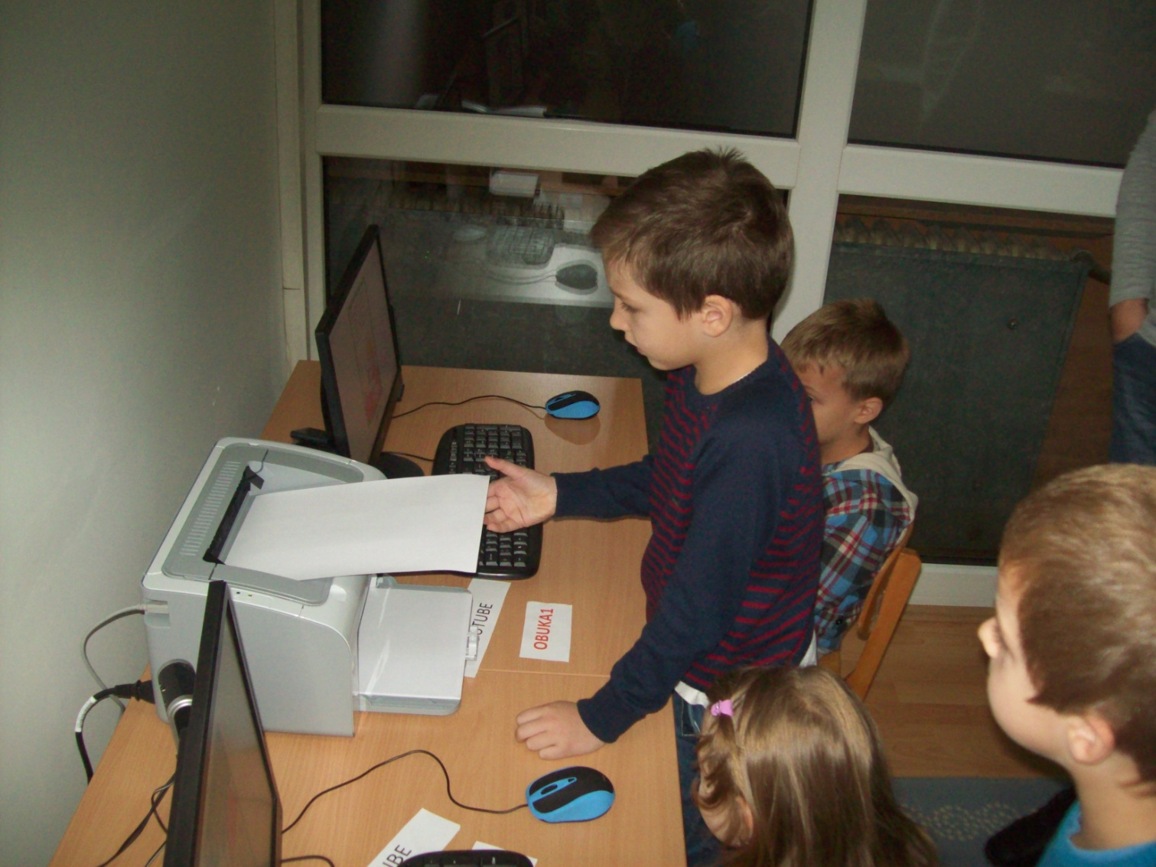
Штампамо странице књиге са рачунара

Slide 15
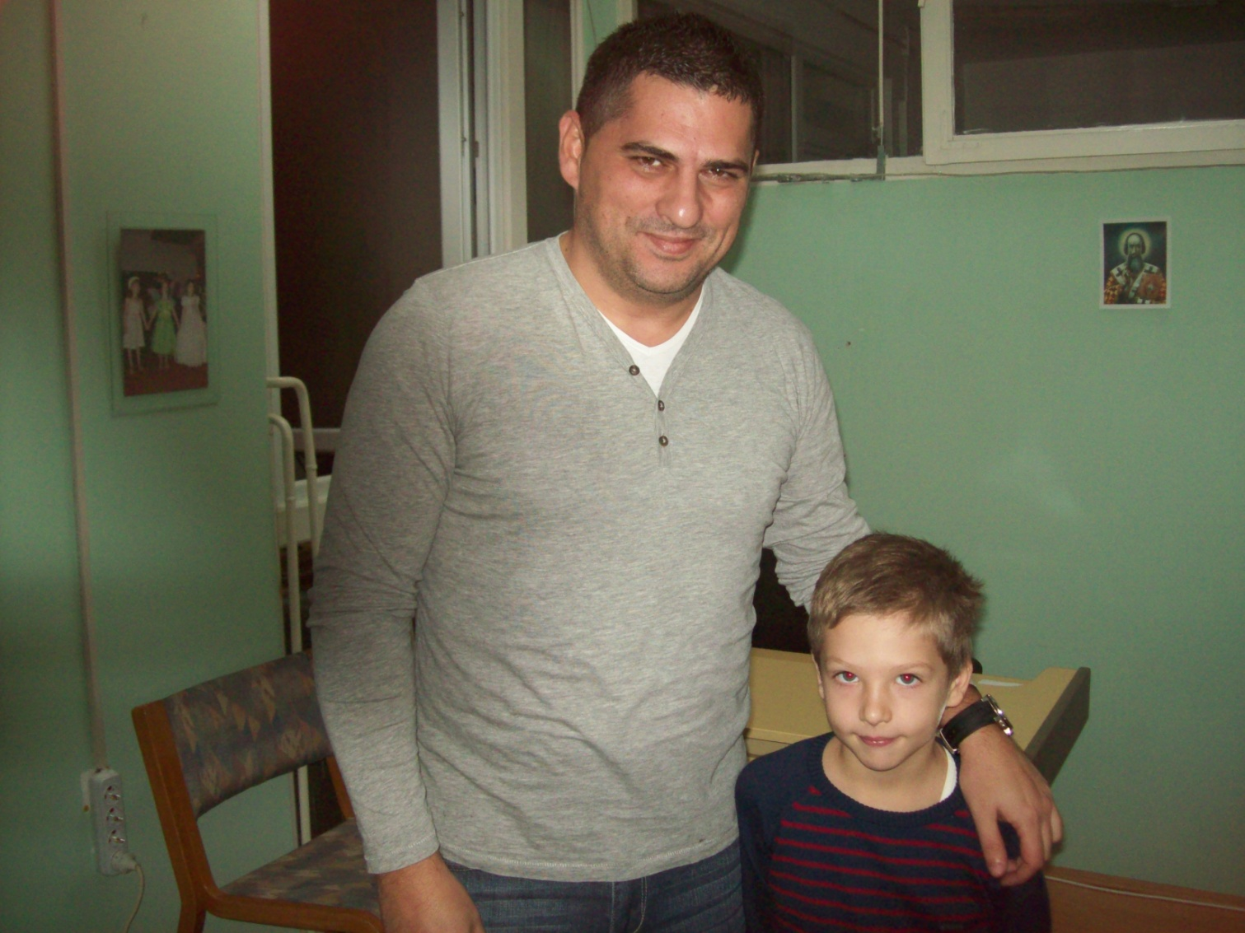
Успешно завршен задатак измамио је осмех и великог и малог учитеља,стева и вања

Slide 16
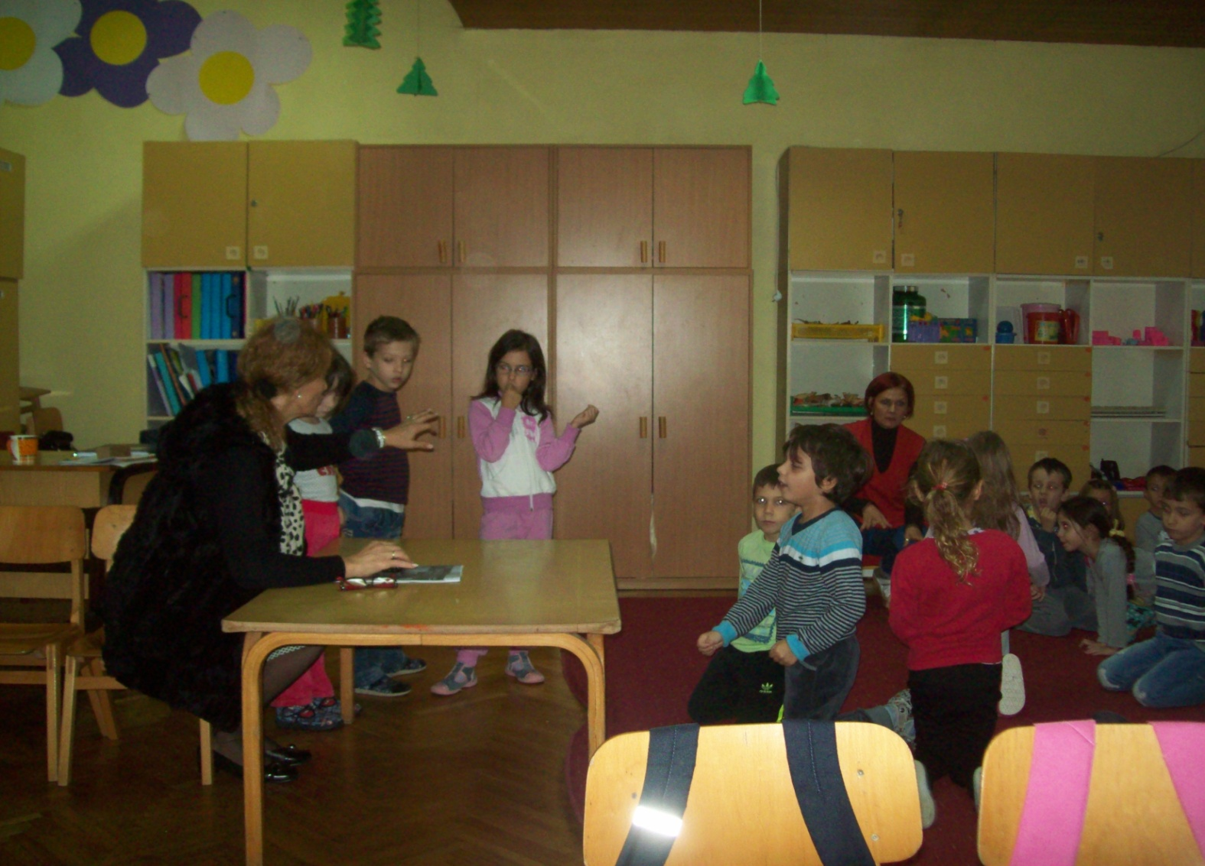
Књига је стигла у групу –странице књиге су повезане

Slide 17
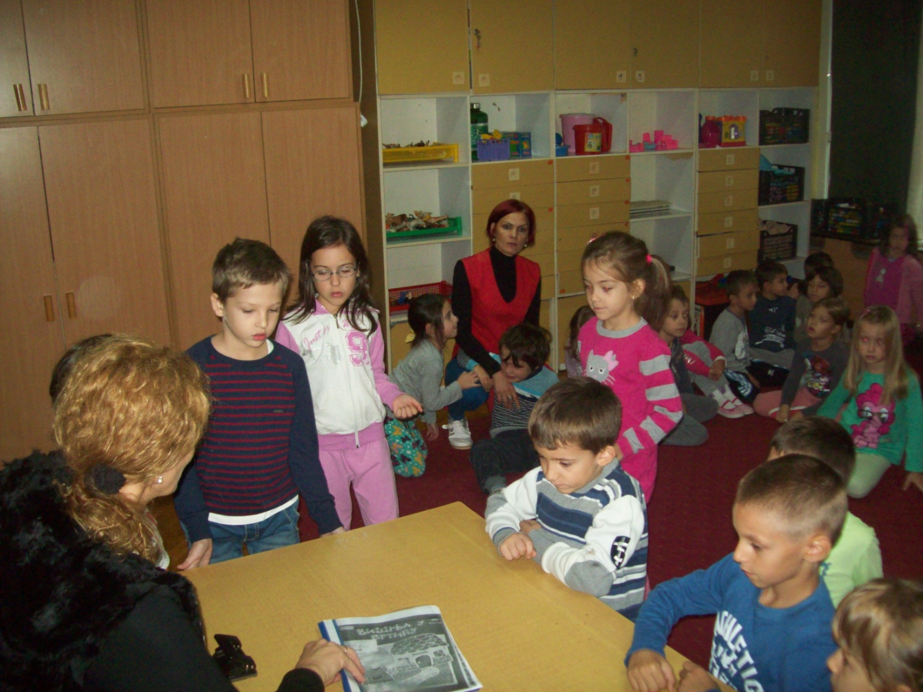
Вишња у вртићу је књга деце и васпитача групе Цвет

Slide 18
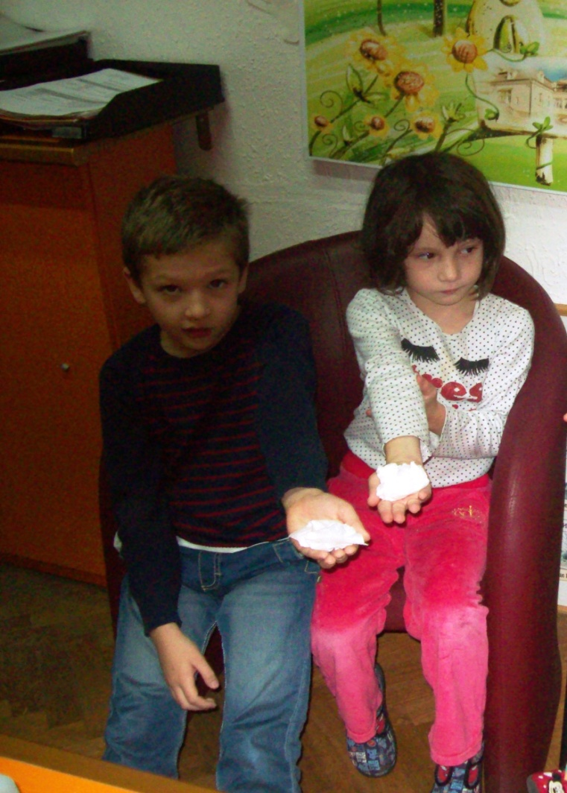
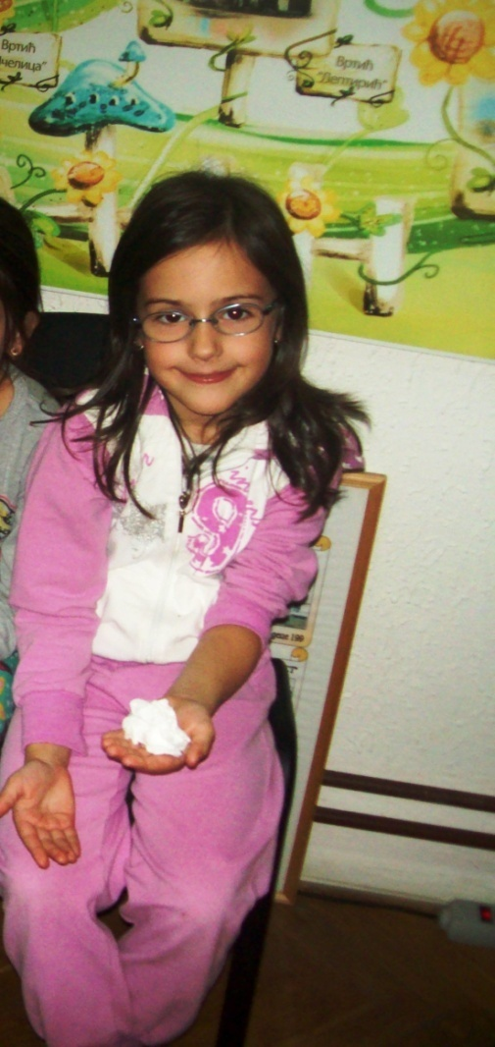
По навици после рада одмор уз слаткиш, а запаковано је и за понети ,браћи и сестри

Slide 19
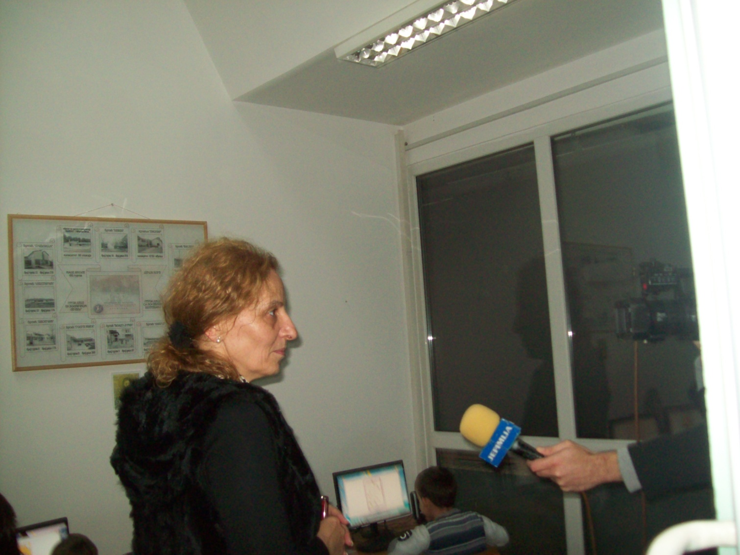
Информишемо јавност о раду наше рачунарске играонице и вршњачком учењу, које поред стицања знања ствара и основ за развијање пријатељства

